Slide 1
SQL Server para principiantes
Rodrigo Alfaro Pinto

Slide 2
Sobre mí
Más de 14 años en el mundo TI.
Ingeniero Civil en Computación, Universidad de Chile.
MBA, Universitat Politècnica de València (UPV).
Promover el crecimiento económico de las pymes utilizando una solida infraestructura de tecnología de la información que las ayude a crear ventajas competitivas.
Viajero, soñador y desarrollador de software amante de C.
Fundador de Netstream, empresa chilena de consultoría IT con presencia en Perú, Bolivia, Colombia y Venezuela.
Hoy me dedico a dar charlas y cursos por latinoamerica.
http://rodrigoalfaropinto.com

Slide 3
Agenda día 01
RDBMS
SQL
Características técnicas necesarias para SQL Server
Instalar SQL server
SQL Server Data Engine.
Analysis server.
Reporting server.
Sintaxis SQL.
Ejercicios.

Slide 4
Programas a utilizar
Vmware Player.
Virtualbox y guest additions.
BIOS del laptop debe tener el modulo de virtualización activado.

Slide 5
RDBMS
Relational Database Managment System
Las reglas:
Regla 0: debe ser relacional, una base de datos y un sistema de gestión, Para que el sistema sea considerado relacional, debe usar sus capacidades relacionales exclusivamente para gestionar una base de datos.
Regla 1: regla de la información, Toda la información de la base de datos debe estar representada explícitamente en el esquema lógico. Es decir, todos los datos están en las tablas.

Slide 6
RDBMS
Regla 2: regla del acceso garantizado, Para todos y cada uno de los datos (valores atómicos) de una base de datos relacional (BDR) se garantiza que son accesibles a nivel lógico utilizando una combinación de nombre de tabla, valor de clave primaria y nombre de columna.
Cualquier dato almacenado en una BDR tiene que poder ser direccionado unívocamente. Para ello hay que indicar en qué tabla está, cuál es la columna y cuál es la fila (mediante la clave primaria).
Por tanto se necesita el concepto de clave primaria, que no es soportado en muchas implementaciones. En estos casos, para lograr un efecto similar se puede hacer lo siguiente:
Hacer que los atributos clave primaria no puedan ser nulos (NOT NULL).
Crear un índice único sobre la clave primaria.
No eliminar nunca el índice.

Slide 7
RDBMS
Regla 3: tratamiento sistemático de valores nulos, Los valores nulos (que son distintos de la cadena vacía, blancos, 0, ...) se soportan en los SGBD totalmente relacionales para representar información desconocida o no aplicable de manera sistemática, independientemente del tipo de datos.
Se reconoce la necesidad de la existencia de valores nulos, para un tratamiento sistemático de los mismos.
Hay problemas para soportar los valores nulos en las operaciones relacionales, especialmente en las operaciones lógicas.
Lógica trivaluada. En una posible solución. Existen tres (no dos) valores de verdad: Verdadero, Falso y Desconocido (null). Se crean tablas de verdad para las operaciones lógicas:
null Y null = falso
Verdadero Y null = null
Falso Y null = Falso
Verdadero O null = Verdadero
etc..

Slide 8
RDBMS
Regla 4: diccionario dinámico en línea basado en el modelo relacional, La descripción de la base de datos se representa a nivel lógico de la misma manera que los datos normales, de modo que los usuarios autorizados pueden aplicar el mismo lenguaje relacional a su consulta, igual que lo aplican a los datos normales.
Es una consecuencia de la regla 1 que se destaca por su importancia. Los metadatos se almacenan usando el modelo relacional, con todas las consecuencias.

Slide 9
RDBMS
Regla 5: regla del sublenguaje de datos completo, Un sistema relacional debe soportar varios lenguajes y varios modos de uso de terminal (por ejemplo: rellenar formularios).
Sin embargo, debe existir al menos un lenguaje cuyas sentencias sean expresables, mediante una sintaxis bien definida, como cadenas de caracteres y que sea completo.

Slide 10
RDBMS
Definición de datos.
Definición de vistas.
Manipulación de datos (interactiva y por programa).
Limitantes de integridad.
Limitantes de transacción (iniciar, realizar, deshacer) (Begin, commit, rollback).
Además de poder tener interfaces más amigables para hacer consultas, etc. siempre debe de haber una manera de hacerlo todo de manera textual, que es tanto como decir que pueda ser incorporada en un programa tradicional.
Un lenguaje que cumple esto en gran medida es SQL.

Slide 11
RDBMS
Regla 6: regla de actualización de vistas, Todas las vistas que son teóricamente actualizables se deben actualizar por el sistema.
El problema es determinar cuáles son las vistas teóricamente actualizables, ya que no está muy claro.
Cada sistema puede hacer unas suposiciones particulares sobre las vistas que son actualizables.

Slide 12
RDBMS
Regla 7: inserción, actualización y borrado de alto nivel, La capacidad de manejar una relación base o derivada como un solo operando se aplica no sólo a la recuperación de los datos (consultas), si no también a la inserción, actualización y borrado de datos.
Esto es, el lenguaje de manejo de datos también debe ser de alto nivel (de conjuntos). Algunas bases de datos inicialmente sólo podían modificar las tuplas de la base de datos de una en una (un registro de cada vez).

Slide 13
RDBMS
Regla 8: independencia física de datos, Los programas de aplicación y actividades del terminal permanecen inalterados a nivel físico cuando quiera que se realicen cambios en las representaciones de almacenamiento o métodos de acceso.
El modelo relacional es un modelo lógico de datos, y oculta las características de su representación física.
Es la capacidad de modificar el esquema interno sin tener que alterar el esquema conceptual (o los externos). Por ejemplo, puede ser necesario reorganizar ciertos ficheros físicos con el fin de mejorar el rendimiento de las operaciones de consulta o de actualización de datos. la independencia física se refiere sólo a la separación entre las aplicaciones y las estructuras físicas de almacenamiento.
La capacidad de modificar el esquema conceptual sin obligar a rescribir los programas de aplicación.

Slide 14
RDBMS
Regla 9: independencia lógica de datos, Los programas de aplicación y actividades del terminal permanecen inalterados a nivel lógico cuando quiera que se realicen cambios a las tablas base que preserven la información.
Cuando se modifica el esquema lógico preservando información (no valdría p.ej. eliminar un atributo) no es necesario modificar nada en niveles superiores.
Ejemplos de cambios que preservan la información:
Añadir un atributo a una tabla base.
Sustituir dos tablas base por la unión de las mismas. Usando vistas de la unión puedo recrear las tablas anteriores...
depurar las vistas de diseños y contenerla estable.

Slide 15
RDBMS
Regla 10: independencia de integridad, Los limitantes de integridad específicos para una determinada base de datos relacional deben poder ser definidos en el sublenguaje de datos relacional, y almacenables en el catálogo, no en los programas de aplicación.
El objetivo de las bases de datos no es sólo almacenar los datos, si no también sus relaciones y evitar que estas (limitantes) se codifiquen en los programas. Por tanto en una BDR se deben poder definir limitantes de integridad.
Cada vez se van ampliando más los tipos de limitantes de integridad que se pueden utilizar en los SGBDR, aunque hasta hace poco eran muy escasos.
Como parte de los limitantes inherentes al modelo relacional (forman parte de su definición) están:
Una BDR tiene integridad de entidad. Es decir, toda tabla debe tener una clave primaria.
Una BDR tiene integridad referencial. Es decir, toda clave externa no nula debe existir en la relación donde es primaria.

Slide 16
RDBMS
Regla 11: independencia de distribución, Una base de datos relacional tiene independencia de distribución.
Las mismas órdenes y programas se ejecutan igual en una BD centralizada que en una distribuida.
Las BDR son fácilmente distribuibles:
Las tablas se dividen en fragmentos que se distribuyen.
Cuando se necesitan las tablas completas se recombinan usando operaciones relacionales con los fragmentos.
Esta regla es responsable de tres tipos de transparencia de distribución:
Transparencia de localización. El usuario tiene la impresión de que trabaja con una BD local. (aspecto de la regla de independencia física)
Transparencia de fragmentación. El usuario no se da cuenta de que la relación con que trabaja está fragmentada. (aspecto de la regla de independencia lógica de datos).
Transparencia de replicación. El usuario no se da cuenta de que pueden existir copias (réplicas) de una misma relación en diferentes lugares.

Slide 17
RDBMS
Regla 12: regla de la no subversión, Si un sistema relacional tiene un lenguaje de bajo nivel (un registro de cada vez), ese bajo nivel no puede ser usado para saltarse (subvertir) las reglas de integridad y los limitantes expresados en los lenguajes relacionales de más alto nivel (una relación (conjunto de registros) de cada vez)
Algunos problemas no se pueden solucionar directamente con el lenguaje de alto nivel.
Normalmente se usa SQL inmerso en un lenguaje anfitrión para solucionar estos problemas. Se utiliza el concepto de cursor para tratar individualmente las tuplas de una relación. En cualquier caso no debe ser posible saltarse los limitantes de integridad impuestos al tratar las tablas a ese nivel.

Slide 18
Modelo entidad - relación
Entidad-relación (ER) es un modelo de datos que permite representar cualquier abstracción, percepción y conocimiento en un sistema de información formado por un conjunto de objetos denominados entidades y relaciones, incorporando una representación visual conocida como diagrama entidad-relación.

Slide 19
Modelo entidad - relación
Ejemplares - Conjuntos - Extensión - Instancia. Se denominan ejemplares a los registros que guardan una serie de características similares o que pueden ser agrupados o clasificados dadas sus características comunes en grupos bien delimitados.
A los ejemplares también se los conoce como registros de una tabla de una base de datos, o en términos de abstracción como la extensión de la base de datos. Por ejemplo es la lista de usuarios de una biblioteca, la lista de productos con sus características, la lista de tipos de documentos y su definición.

Slide 20
Modelo entidad - relación
Entidad. La entidad es cualquier clase de objeto o conjunto de elementos presentes o no, en un contexto determinado dado por el sistema de información o las funciones y procesos que se definen en un plan de automatización.
Dicho de otra forma, las entidades las constituyen las tablas de la base de datos que permiten el almacenamiento de los ejemplares o registros del sistema, quedando recogidos bajo la denominación o título de la tabla o entidad.
Por ejemplo, la entidad usuarios guarda los datos personales de los usuarios de la biblioteca, la entidad catalogo registra todos los libros catalogados, la entidad circulación todos los libros prestados y devueltos y así sucesivamente con todos los casos.

Slide 21
Modelo entidad - relación
Atributos - Intención. Son las características, rasgos y propiedades de una entidad, que toman como valor una instancia particular. Es decir, los atributos de una tabla son en realidad sus campos descriptivos, el predicado que permite definir lo que decimos de un determinado sujeto.
Por ejemplo de una entidad o tabla catálogo, se pueden determinar los atributos título, subtítulo, título paralelo, otras formas del título, autor principal, otras menciones de responsabilidad, edición, mención de edición, editorial, lugar de publicación, fecha de publicación

Slide 22
Modelo entidad - relación
Relación. Vínculo que permite definir una dependencia entre los conjuntos de dos o más entidades. Esto es la relación entre la información contenida en los registros de varias tablas.
Por ejemplo, los usuarios suelen clasificarse según una lista de tipos de usuarios, ya sean profesores, alumnos o investigadores. De esta forma es posible emitir la relación entre el usuario Jorge Martínez como alumno y Enrique Sepúlveda como profesor.
Las relaciones son definidas de forma natural en un diagrama relacional para expresar un modelo cognitivo que dará lugar posteriormente a las interrelaciones de las entidades.

Slide 23
Modelo entidad - relación
Interrelación. Las interrelaciones las constituyen los vínculos entre entidades, de forma tal que representan las relaciones definidas en el esquema relacional de forma efectiva.
Esto no sólo la relación de los registros sino de sus tablas y de las características de la interrelación entre las entidades, a través de un campo clave que actúa como código de identificación y referencia para relacionar (es decir, como nexo de unión y articulación de la relación).
Los tipos de interrelaciones entre entidades o tablas se realizan aplicando las reglas de cardinalidad y modalidad.

Slide 24
Modelo entidad - relación
Entidades fuertes. Lo constituyen las tablas principales de la base de datos que contienen los registros principales del sistema de información y que requieren de entidades o tablas auxiliares para completar su descripción o información.
Por ejemplo la tabla usuario es una entidad fuerte en relación a la tabla tipos de usuarios, que es una entidad débil dada su condición auxiliar para clasificar a los usuarios registrados en la biblioteca.

Slide 25
Modelo entidad - relación
Entidades débiles. Son entidades débiles a las tablas auxiliares de una tabla principal a la que completan o complementan con la información de sus registros relacionados.
Por ejemplo también son consideradas entidades débiles las tablas intermedias que sirven para compartir información de varias tablas principales.

Slide 26
Modelo entidad - relación
Modelo entidad relación | Objeto de la base de datos | Ejemplo
Ejemplares – Conjuntos – Extensión | Registros de una tabla – Conjunto de registros | Conjunto-Usuarios{Jorge Martínez(1|alumno), Enrique Valtierra(2|profesor), Miguel dos Santos(3|investigador)}
Entidad | Tabla de la base de datos | Tabla usuarios
Atributos – Intención | Campos de una tabla | id, nombre, apellidos, tipo de usuario, dni, dirección, teléfono
Relación | Vínculo entre conjuntos | Jorge Martínez es investigador
Interrelación | Relación entre tablas | Tabla Usuarios relacionada con Tabla Tipo de usuarios
Entidades fuertes | Tabla principal | Tabla Usuarios

Slide 27
Modelo entidad - relación
Clave. Es el campo o atributo de una entidad o tabla que tiene como objetivo distinguir cada registro del conjunto, sirviendo sus valores como datos vinculantes de una relación entre registros de varias tablas.
Superclave. Es la combinación de campos clave que identifican unívocamente un registro en una tabla o entidad.
Clave principal primaria. Permiten identificar unívocamente cada registro de una tabla. Por ejemplo campo auto-numérico interno ID.
Clave candidata. Campos que cumplen las condiciones de identificación única de registros, pero que no fueron definidos como principales por el diseñador. Por ejemplo el DOI (Document Object Identifier) es un campo que define unívocamente un registro de un documento en una tabla o entidad concreta. No obstante a efectos de gestión interna del sistema el campo principal ID que contiene un valor numérico correlativo, permite un tratamiento más sencillo que el DOI.
Clave externa. Campo clave conformado por el valor de una clave principal primaria de otra tabla. Por ejemplo el campo id_tipodeusuario en la tabla usuarios es un campo clave externo que guarda el valor del campo primario ID de la tabla tipodeusuario, especificando de esa forma que un usuario como Enrique Valtierra sea de tipo 2 es decir profesor.

Slide 28
Modelo entidad - relación
Integridad referencial. Se denomina integridad referencial al tipo de interrelación que se produce entre tablas mediante un campo clave que deberá contener la cadena alfanumérica exacta al identificador de la tabla auxiliar para poder realizar la relación entre los registros.
En caso contrario no se produce la relación. Además, se trata de un mecanismo que evita duplicidades e incorrecciones ya que la propiedad de integridad referencial conmina a que los datos de un usuario además de su identificador ID sean distintos al de los demás. Dicho de otra forma, no pueden existir dos registros iguales con los mismos datos.

Slide 29

Tipos de relaciones
Según cardinalidad. La cardinalidad se representan en un diagrama ER como una etiqueta que se ubica en ambos extremos de la línea de relación de las entidades y que puede contener diversos valores entre los que destacan comúnmente el 1 y el *, obteniendo los siguientes tipos:
Relación 1 a 1. La relación uno a uno, define que un único registro de la tabla puede estar relacionado con un único registro de la tabla relacionada.

Slide 30

Tipos de relaciones
Relación 1 a *. La relación de uno a varios, define que un registro dado de una tabla auxiliar o secundaria sólo puede estar vinculado con un único registro de la tabla principal con la que está relacionada.

Slide 31

Tipos de relaciones
Relación * a *. La relación de varios a varios, define que un registro de una tabla puede estar relacionado con varios registros de la tabla relacionada y viceversa.

Slide 32

Tipos de relaciones
Según modalidad:
Optativa. La relación entre un registro de una tabla y varios de la tabla relacionada, puede existir o no.
Obligatoria. La relación entre un registro de una tabla y otro de la tabla relacionada es obligada, debe existir siempre.

Slide 33

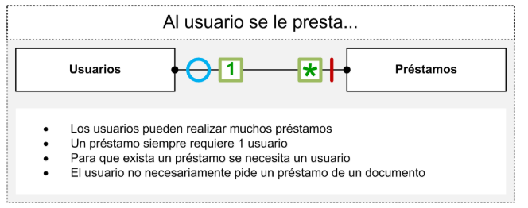
Tipos de relaciones
Ejemplo 1 a muchos

Slide 34
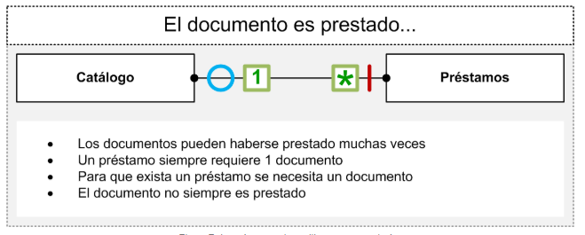
Tipos de relaciones
Ejemplo 1 a muchos

Slide 35
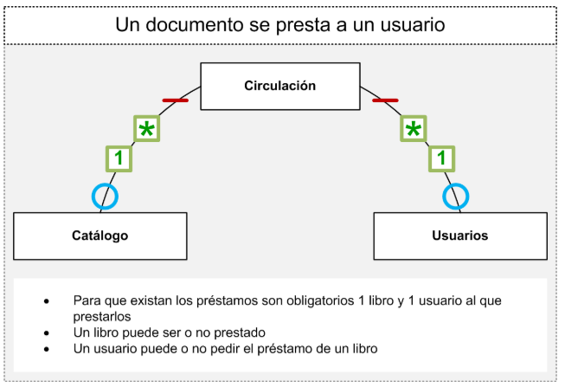
Tipos de relaciones
Ejemplo muchos a muchos

Slide 36
SQL
El SQL es el lenguaje estándar ANSI/ISO de definición, manipulación y control de bases de datos relacionales.
Es un lenguaje declarativo: sólo hay que indicar qué se quiere hacer.
En cambio, en los lenguajes procedimentales es necesario especificar cómo hay que hacer cualquier acción sobre la base de datos.
El SQL es un lenguaje muy parecido al lenguaje natural; concretamente, se parece al inglés, y es muy expresivo. Por estas razones, y como lenguaje estándar, el SQL es un lenguaje con el que se puede acceder a todos los sistemas relacionales comerciales.

Slide 37
SQL
El modelo relacional tiene como estructura de almacenamiento de los datos las relaciones.
La intensión o esquema de una relación consiste en el nombre que hemos dado a la relación y un conjunto de atributos.
La extensión de una relación es un conjunto de tuplas.

Slide 38
SQL
Tablas en lugar de relaciones.
Columnas en lugar de atributos.
Filas en lugar de tuplas.

Slide 39
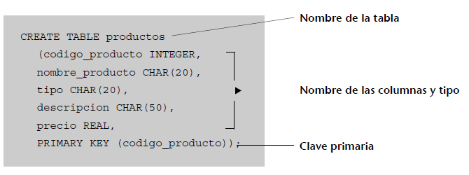
SQL
Crear una tabla

Slide 40
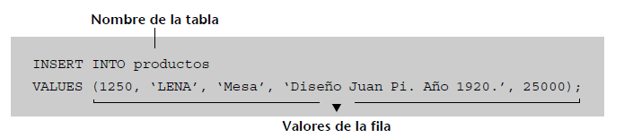
SQL
Insertar un registro en la tabla creada anteriormente

Slide 41
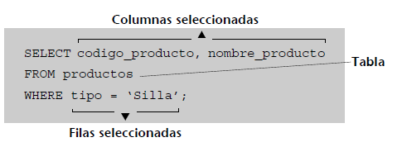
SQL
Buscar un registro especifico

Slide 42
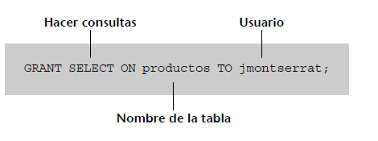
SQL
Dar privilegio a un usuario para realizar búsquedas en la base de datos.

Slide 43
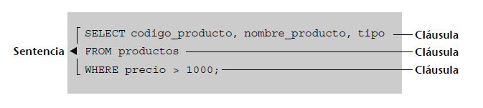
SQL
Las operaciones en SQL reciben el nombre de Sentencias y están formadas por Clausulas.

Slide 44
SQL, tipos de datos
Tipos de datos | Descripción
CHARACTER (longitud) | Cadenas de caracteres de longitud fija.
BIT (longitud) | Cadenas de bits de longitud variables.
BIT VARYING (longitud) | Número decimales con tantos dígitos como indique la precisión y tantos decimales como indique la escala.
NUMERIC (precisión, escala) | Número decimales con tantos dígitos como indique la precisión y tantos decimales como indique la escala.
DECIMAL (precisión, escala) | Número decimales con tantos dígitos como indique la precisión y tantos decimales como indique la escala.
INTEGER | Números enteros.
SMALLINT | Números enteros pequeños.
REAL | Números con coma flotante con precisión predefinida.
FLOAT (precisión) | Números con coma flotante con la precisión especificada.
DOUBLE PRECISION | Números con coma flotante con más precisión predefinida que la del tipo REAL.

Slide 45
SQL, tipos de datos
Tipos de datos | Descripción
DATE | Fechas. Están compuestas de: YEAR año, MONTH mes, DAY día.
TIME | Horas. Están compuestas de HOUR hora, MINUT minutos, SECOND segundos.
TIMESTAMP | Fechas y horas. Están compuestas de YEAR año, MONTH mes, DAY día, HOUR hora, MINUT minutos, SECOND segundos.

Slide 46
SQL, restricción de tablas
Una vez hemos dado un nombre, hemos definido una tabla y hemos impuesto ciertas restricciones para cada una de las columnas, podemos aplicar restricciones sobre toda la tabla, que siempre se deberán cumplir.

Slide 47
SQL, restricción de tablas
Restricción | Descripción
UNIQUE (columna [, columna. . .]) | El conjunto de las columnas especificadas no puede tener valores repetidos. Es una clave alternativa.
PRIMARY KEY (columna [, columna. . .]) | El conjunto de las columnas especificadas no puede tener valores nulos ni repetidos. Es una clave primaria.
FOREIGN KEY (columna [, columna. . .]) REFERENCES tabla [(columna2 [, columna2. . .])] | El conjunto de las columnas especificadas es una clave foránea que referencia la clave primaria formada por el conjunto de las columnas2 de la tabla dada. Si las columnas y las columnas2 se denominan exactamente igual, entonces no sería necesario poner columnas2.

Slide 48
SQL, restricción de tablas
Restricción | Descripción
CHECK (condiciones) | La tabla debe cumplir las condiciones Especificadas.

Slide 49

SQL, restricción de tablas
Una aserción es una restricción general que hace referencia a una o más columnas de más de una tabla.
Para definir una aserción se utiliza la sentencia CREATE ASSERTION

Slide 50
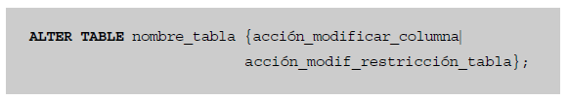
SQL, modificación y borrado de tablas
Para modificar una tabla es preciso utilizar la sentencia ALTER TABLE.

Slide 51

SQL, modificación y borrado de tablas
Para borrar una tabla es preciso utilizar la sentencia DROP TABLE.

Slide 52
Instalar SQL Server 2014
Requisitos mínimos:
2gb ram.
.NET framework 3.5.

Slide 53
SQL Server
Microsoft SQL Server es un sistema de manejo de bases de datos del modelo relacional, desarrollado por la empresa Microsoft.
El lenguaje de desarrollo utilizado (por línea de comandos o mediante la interfaz gráfica de Management Studio) es Transact-SQL (TSQL), una implementación del estándar ANSI del lenguaje SQL, utilizado para manipular y recuperar datos (DML), crear tablas y definir relaciones entre ellas (DDL).

Slide 54
SQL Server
Enterprise
Contempla todas las características (deshabilitadas en otras ediciones).Es el tipo de versión con más privilegios existente en el mercado.
Developer
Una edición con las mismas características que la Enterprise, con el fin de ser instalada solamente en ambiente de desarrollo y no en producción. Si se desarrolla para una edición Standard hay que tener en cuenta las características deshabilitadas para esta versión.
Standard
Una versión limitada según la configuración del servidor y sus características, diseñada para servidores inferiores.
Por ejemplo: en la versión 2012, la edición Enterprise soporta un número ilimitado de procesadores, y la agregación de memoria y CPUs en caliente sin la interrupción del servicio o del servidor; mientras la edición Standard esta limitada a 16 procesadores y no soporta la "agregación en caliente".

Slide 55
SQL Server
Express
Una versión gratuita que posibilita la creación de bases de datos limitadas con características básicas, con el fin de apoyar aplicaciones que necesiten una solución simple para almacenamiento de una cantidad limitada de datos, o usuarios que sus recursos y necesidades son limitados.
En la versión 2012, esta edición puede utilizar un máximo de 1 GB de memoria, y almacenar no más de 10GB, funciona en servidores con un número máximo de cuatro procesadores. Estas limitaciones se mantienen en la versión 2014 (4 cores, 1GB ram, y 10Gb por base de datos).

Slide 56
SQL Server
SQL Azure
Es una versión de SQL Server en la nube, que permite pagar mensualmente por el servicio sin la necesidad de mantener un servidor físico (On Premise).
La empresa paga solo por el servicio, y el servicio es manejado a través de torres de servidores en distintos lugares en el mundo.
Con SQL Azure no es necesario instalar, mantener o actualizar un servidor físico; a pesar que este servicio depende de aspectos relacionados a problemas de seguridad con respecto a su presencia fuera de la empresa y a la disponibilidad de conexión a Internet.

Slide 57
SQL Server
SQL server
Es el motor de la base de datos.
SQL Agent
Ejecución de tareas (Jobs, scripts programados) y envió de advertencias en caso de carga pesada e irregulares en el sistema.
Full-Text Filter Daemon Launcher
La utilización en los indexes especiales del "Full text search" por búsqueda textual avanzada

Slide 58
SQL Server
SQL browser
El "oyente" dedicado a comandos enviados y redirigirlos a su destino

Slide 59
SQL Server Integration Services
SQL Server Integration Services (SSIS) es un componente de Microsoft SQL Server utilizado para migración de datos .
El SSIS Import/Export Wizard permite mover datos de origen a destino sin modificar los datos del origen y permitiendo hacer iteraciones y cambios de información antes de llegar al destino dentro de tablas de ETL.
Se pueden importar datos de fuentes diferentes a SQL Server.

Slide 60
SQL Server Integration Services, modelos dimensionales
Tabla de Hechos (fact table)
Tabla de Dimensiones (dim table)
Esquema estrella (star)
Esquema copo de nieve (snowflake)

Slide 61
SQL Server Integration Services, modelos dimensionales
Forma de relacionar datos utilizada en data warehouses. Este modelo es distinto del modelo Entidad-Relación.
Busca presentar la información de una manera estándar, sencilla y sobre todo intuitiva para los usuarios, además de que permite accesos a la información mucho más rápida por parte de los manejadores de bases de datos.
Cada Modelo Dimensional está compuesto por una tabla llamada "de hechos (Fact Table)" y por un conjunto de pequeñas tablas llamadas "dimensiones (DIM TABLE)". Cada dimensión contiene una llave primaria que se "conecta" a la tabla de hechos manteniendo una relación de 1 a muchos.

Slide 62
SQL Server Integration Services, modelos dimensionales, tabla de hechos
Es la tabla central de un esquema dimensional (en estrella o en copo de nieve) y contiene los indicadores de negocio.
4 conceptos: Medida, Cardinalidad, Granularidad y Agregación.

Slide 63
SQL Server Integration Services, modelos dimensionales, tabla de hechos
Medida, Son todos aquellos datos que pueden ser sumados: cantidad de producto vendido, los costos de producción, dinero obtenido ventas. Estas son medidas numéricas que pueden calcularse con la suma de varias cantidades de la tabla.
Cardinalidad, está sujeta a las tablas dimensionales, usualmente las tablas de hechos pueden contener un gran número de filas.
Card(TH) = Card(D1) x Card(D2) x Card(D3)
Donde 'Card(x)' es la cardinalidad de la tabla 'x'

Slide 64
SQL Server Integration Services, modelos dimensionales, tabla de hechos
Granuralidad (detalle), representa el nivel más atómico por el cual se definen los datos. Por ejemplo, no es lo mismo contar el tiempo por horas (grano fino) que por semanas (grano grueso).
Agregación, es un proceso de cálculo por el cual se resumen los datos de los registros de detalle. Esta operación consiste normalmente en el cálculo de totales dando lugar a medidas de grano grueso.

Slide 65
SQL Server Integration Services, modelos dimensionales, tabla de dimensiones
Son todos los elementos que contienen atributos (o campos) que se utilizan para restringir y agrupar los datos almacenados en una tabla de hechos.

Slide 66
SQL Server Integration Services, modelos dimensionales, modelo estrella
Es un modelo de datos que tiene una tabla de hechos que contiene los datos para el análisis, rodeada de las tablas de dimensiones.
Este aspecto, de tabla de hechos (al centro) más grande rodeada de radios o tablas más pequeñas es lo que asemeja a una estrella, dándole nombre a este tipo de construcciones.
Las tablas de dimensiones tendrán siempre una clave primaria simple, mientras que en la tabla de hechos, la clave principal estará compuesta por las claves principales de las tablas dimensionales.

Slide 67
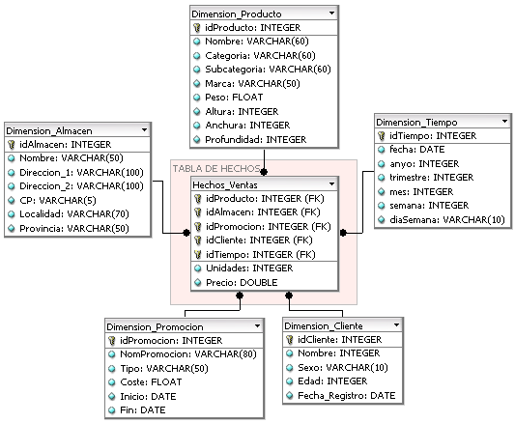
SQL Server Integration Services, modelos dimensionales, modelo estrella

Slide 68
SQL Server Integration Services, modelos dimensionales, modelo copo de nieve
Es una estructura más compleja que el esquema en estrella.
Se da cuando alguna de las dimensiones se implementa con más de una tabla de datos.
La finalidad es normalizar las tablas y así reducir el espacio de almacenamiento al eliminar la redundancia de datos.
Tiene mal rendimiento al tener que crear más tablas de dimensiones y más relaciones entre las tablas (JOINS).

Slide 69
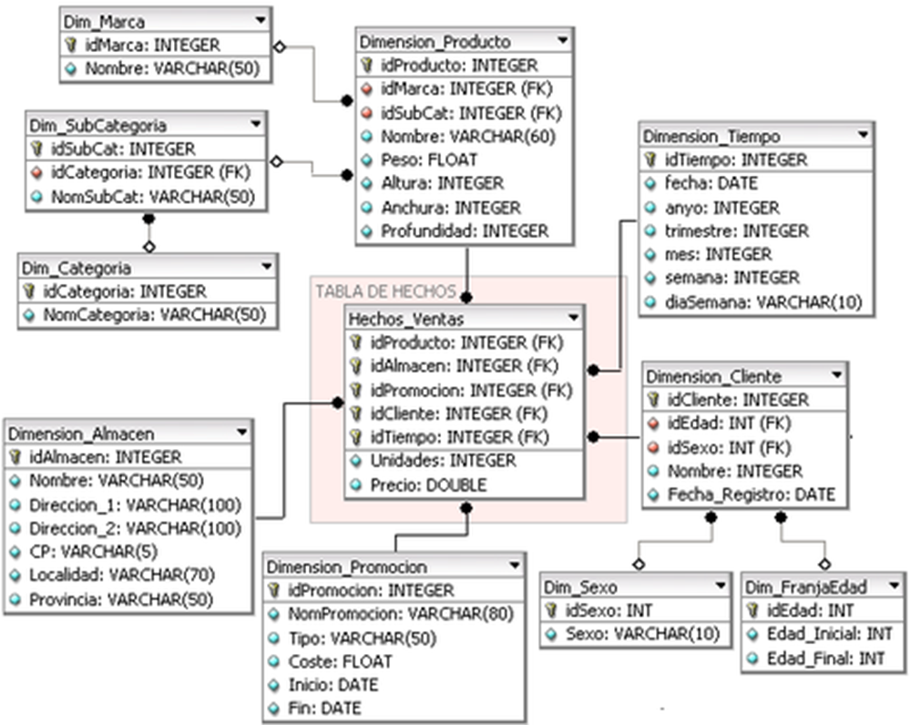
SQL Server Integration Services, modelos dimensionales, modelo copo de nieve

Slide 70
¿Cuál usar?
La que dicte el negocio

Slide 71
TIP #1
Jamás exploten datos sobre una base transaccional.
Los formatos de los datos no son necesariamente uniformes.
Los datos se estructuran según aplicación (programa de gestión a medida, ERP o CRM implantado, sistema de información departamental, etc).
El acceso a los datos está optimizado para tareas frecuentes de lectura y escritura.

Slide 72
SQL Server Analysis Services
Proporciona las herramientas que nos permitirán diseñar bases de datos multidimensionales para el examen de nuestros datos desde múltiples perspectivas.
Cubos OLAP, MDX, etc.
Una base de datos multidimensional está especialmente indicada para ayudar a obtener información clave en los procesos estratégicos de toma de decisiones.
SSAS facilita la visión global de la información ofreciendo herramientas como la creación de Key Performance Indicators (KPI) que luego pueden mostrarse en herramientas generadoras de cuadros de mando.

Slide 73
SQL Server Reporting Services
SQL Server Reporting Services proporciona una gama completa de herramientas y servicios listos para usar que le ayudarán a crear, implementar y administrar informes para la organización.
Reporting Services incluye características de programación que le permitirán ampliar y personalizar la funcionalidad de informes.
Reporting Services es una plataforma de informes basada en servidor que proporciona la funcionalidad completa de generación de informes para una gran variedad de orígenes de datos.
Reporting Services incluye un conjunto completo de herramientas para crear, administrar y entregar informes, así como API que permiten a los desarrolladores integrar o ampliar el procesamiento de datos e informes en las aplicaciones personalizadas.
Las herramientas de Reporting Services funcionan dentro del entorno de Microsoft Visual Studio y están totalmente integrados con las herramientas y componentes de SQL Server.

Slide 74
Sintaxis SQL
https://bit.ly/2sSNp70

Slide 75
Ejercicio 01
Crear un modelo de datos para una empresa de propiedades (realtor)
Que debe contemplar las siguientes tablas:
Arrendatario(DUI,Nombre,Apellido)
Arrienda(DUI,Id_casa,Deuda) Deuda >=0 (si es 0, no hay deuda)
Telefonos(DUI,Fono)
Dueno(DUI,Nombre,Apellido)
Casa(Id_casa,DUI,Nro,Calle,Comuna)
Duración: 45 minutos

Slide 76
Ejercicio 02
Utilizando el modelo de datos creado contestar:
1. Los arrendatarios que arriendan la casa ubicada en la calle Carrera nº 1024, Santiago.
2. ¿Cuánto le deben a XXX XXXXX?
3. ¿Cuál es la deuda total para cada dueño?
4. Liste todas las personas de la base de datos
5. Indique los dueños que poseen tres o más casas.
6. Liste los dueños que tengan deudores en todas sus casas.
Duración: 45 minutos

Slide 77
Bibliografía
El lenguaje SQL, Carme Martín Escofet, UOC, 2010, 1-20

